Slide 1
Комплексная безопасность дошкольного образовательного учреждения Часть 1

Slide 2
ОСНОВНЫЕ МЕРЫ И МЕРОПРИЯТИЯ КОМПЛЕКСНОЙ БЕЗОПАСНОСТИ ОБРАЗОВАТЕЛЬНОГО УЧРЕЖДЕНИЯ
Организация охраны образовательного учреждения
Организация антитеррористической защищенности учреждения
Охрана труда и техника безопасности
Комиссия по охране труда
Гражданская оборона
Плановая работа по организации гражданской обороны
Финансово-экономическое обеспечение мер и мероприятий
Организация контрольно-пропускного режима образовательного учреждения
Организация инженерно-технического обеспечения безопасности
Взаимодействие с правоохранительными органами и другими структурами
Пожарная безопасность
Добровольная пожарная дружина
Профилактика правонарушений
Профилактика дорожно-транспортного травматизма
Выполнение норм и правил пожарной безопасности
Соблюдение норм охраны труда
Правовое обучение и формирование культуры безопасности
Физическая охрана образовательного учреждения

Slide 3
Комплексная безопасность дошкольного образовательного учреждения –
это состояние защищенности детского сада от реальных и прогнозируемых угроз социального, техногенного, природного характера, обеспечивающее его безопасное функционирование.

Slide 4
ОРГАНИЗАЦИЯ ВЗАИМОДЕЙСТВИЯ ДОУ
Органы внутренних дел
Отдел вневедомственной охраны
Отдел ГБДД
Отдел ФСБ
Комиссия по делам несовершеннолетних лиц
Государственная противопожарная инспекция
Штабы ГО и ЧС
Общественные организации
Управление образования

Slide 5
ОРГАНИЗАЦИЯ ОХРАНЫ ОБРАЗОВАТЕЛЬНОГО УЧРЕЖДЕНИЯ

Slide 6
Законодательные акты, регламентирующие вопросы физической охраны
Закон РСФСР от 18 апреля 1991 г. №1026-1 «О милиции»
Закон Российской Федерации от 5 марта 1992 г. № 2446-1 «О безопасности»
Закон Российской Федерации от 11 марта 1992 г. № 2487-1 «О частной детективной и охранной деятельности в Российской Федерации»
Федеральный закон от 25 июля 2002 г. № 114-ФЗ «О противодействии терроризму»
Постановление Правительства Российской Федерации от 15 сентября 1999 г. № 1040 «О мерах по противодействию терроризму»

Slide 7
Организация контрольно-пропускного режима образовательного учреждения
Контрольно-пропускной режим – это комплекс организационных, инженерно-технических мероприятий, проводимых в целях обеспечения прохода, выхода воспитанников, педагогов, посетителей в здание ДОУ, въезда (выезда) автотранспортных средств на территорию ДОУ, вноса (выноса) материальных ценностей, исключения несанкционированного проникновения граждан и посторонних предметов в здание ОУ.
Контрольно - пропускной пункт находится у центрального входа, обеспечен необходимой мебелью, оснащен телефоном, пожарной сигнализацией, запасные выходы оборудованы дверями, закрываемыми на замки, ключи от которых находятся на вахте на отдельном стенде.

Slide 8
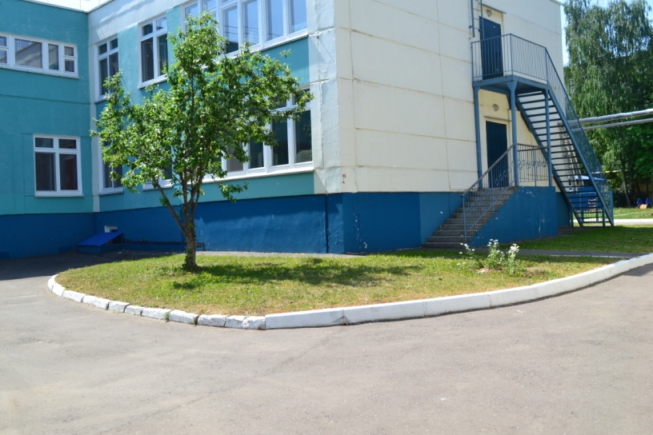
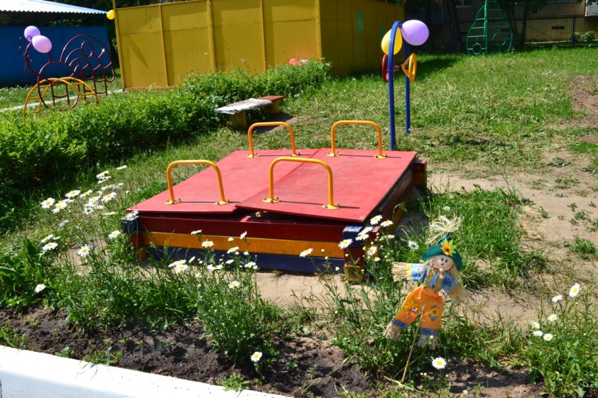
Организация инженерно-технического обеспечения безопасности
Безопасность территории

Slide 9
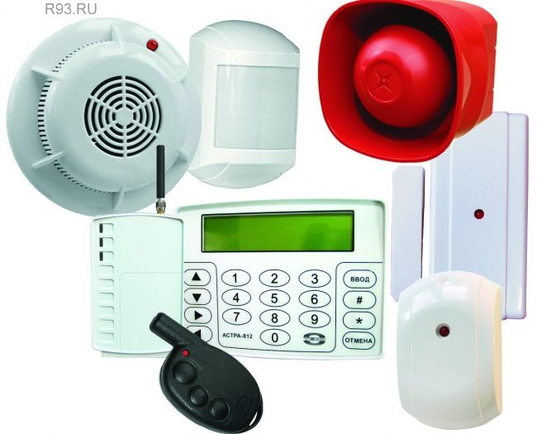
Организация инженерно-технического обеспечения безопасности
Системы охранной сигнализации
Системы электропитания и охранного освещения
Системы пожарной сигнализации

Slide 10
Организация инженерно-технического обеспечения безопасности
Системы оповещения о тревоге
Системы оперативной связи

Slide 11
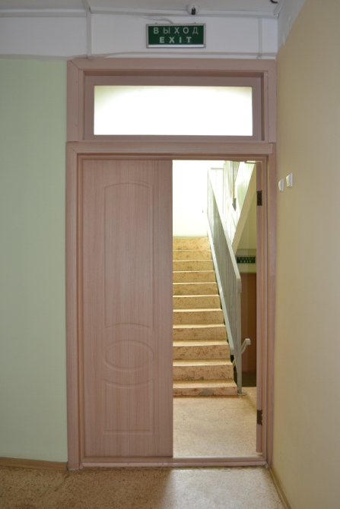
Организация инженерно-технического обеспечения безопасности
Системы контроля доступа
Системы
видеонаблюдения
(наружное и внутреннее)
Входные двери оборудованы домофоном

Slide 12
Организация инженерно-технического обеспечения безопасности
Двери на путях эвакуации открываются в направлении выхода из здания, открываются изнутри без ключа.
Входные двери оборудованы доводчиками.
Выходы отмечены табличками «Выход» и эвакуационными табличками "Направление к эвакуационному выходу»

Slide 13
ОРГАНИЗАЦИЯ АНТИТЕРРОРИСТИЧЕСКОЙ ЗАЩИЩЕННОСТИ УЧРЕЖДЕНИЯ

Slide 14
Основные законодательные документы, регламентирующие организацию противодействия терроризму
Федеральный закон от 28 декабря 2010 г. N 390-ФЗ «О безопасности»
Федеральный закон от 6 марта 2006г. № 35-ФЗ «О противодействии терроризму»
Указ президента Российской Федерации от 15 февраля 2006 г. № 116 «О мерах по противодействию терроризму»
Постановление Правительства Российской Федерации от 15 сентября 1999 г. № 1040 «О мерах по противодействию терроризму»

Slide 15
Документы, разрабатываемые в образовательном учреждении
Приказ руководителя образовательного учреждения по организации антитеррористической защищенности образовательного учреждения
План основных мероприятий по обеспечению безопасности и антитеррористической защищенности
Паспорт безопасности (антитеррористической защищенности) образовательного учреждения

Slide 16
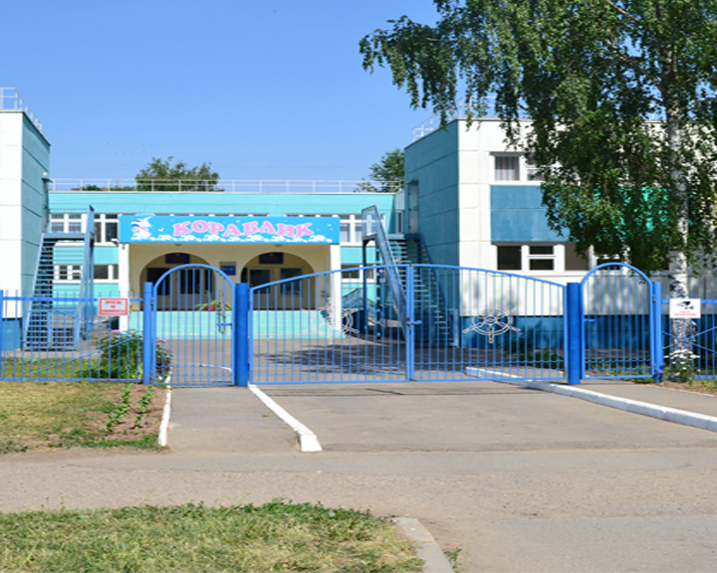
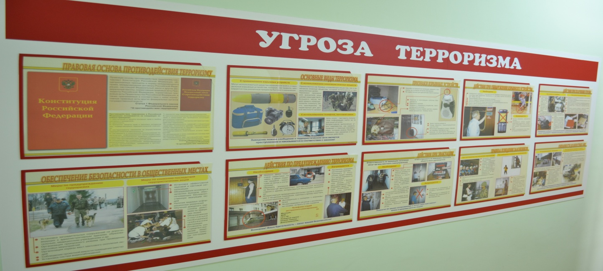
Меры предупреждения террористических актов в ДОУ
Установка табличек:
«Проезд не занимать»,
«Ведется видеонаблюдение»

Slide 17
Меры предупреждения террористических актов в ДОУ
Усиление охраны образовательного учреждения
Установление пропускного режима
Исключение возможности нахождения бесхозных транспортных средств
Контроль мест массового скопления людей
Планирование и проведение работ по инженерно-техническому оборудованию ДОУ
Организация взаимодействия

Slide 18
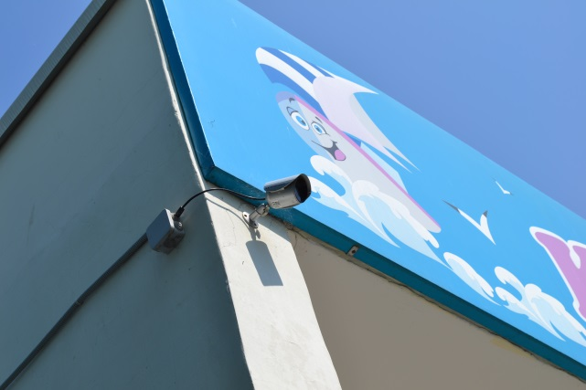
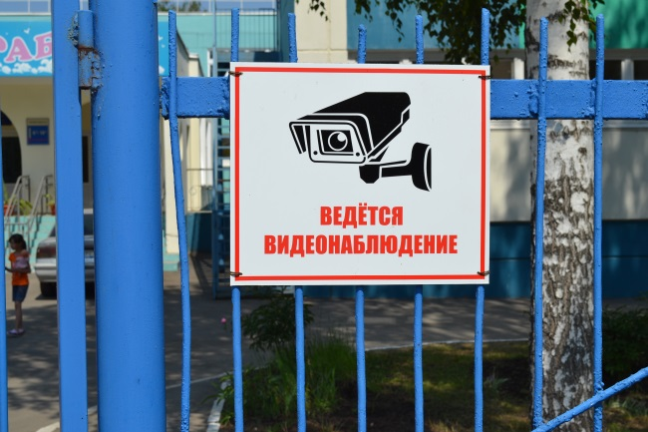
Меры предупреждения террористических актов в ДОУ

